Slide 1
Analisis de Resenas
Wise.com en Trustpilot
Sector: Money & Insurance | Dataset: Trustpilot Reviews 123k
Deep Learning - Proyecto de Modulo

Slide 2
Objetivos y Metodología
Objetivos
Metodologia
Sentimiento global de Wise: ¿positivo o negativo?
¿Qué temas tratan las resenas?
Sentimiento por tema: ¿dónde ganamos y donde perdemos?
Áreas de mejora concretas.
Dataset: 100 resenas de Wise + 5.729 del sector
Comparativa: 69 empresas de Money & Insurance
Sentimiento: BERT (nlptown, 1-5 estrellas)
Sentimiento: BERT (nlptown, 1-5 estrellas)

Slide 3
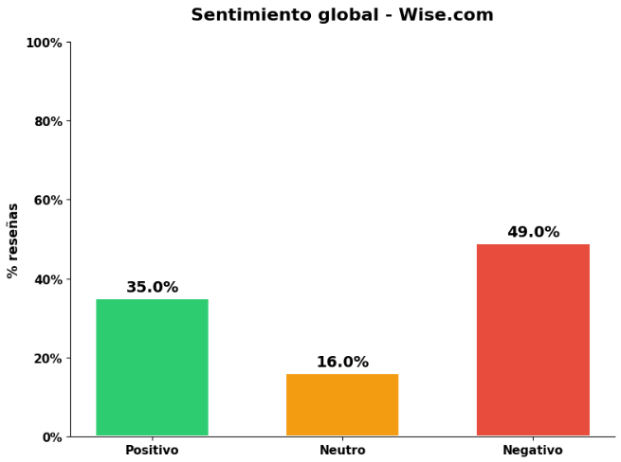
Sentimiento Global - Wise
Hallazgos clave
49% de las reseñas son NEGATIVAS
Solo 35% son positivas
16% neutras
El sentimiento negativo domina claramente en Wise
35% Positivo
16% Neutro
49% Negativo

Slide 4
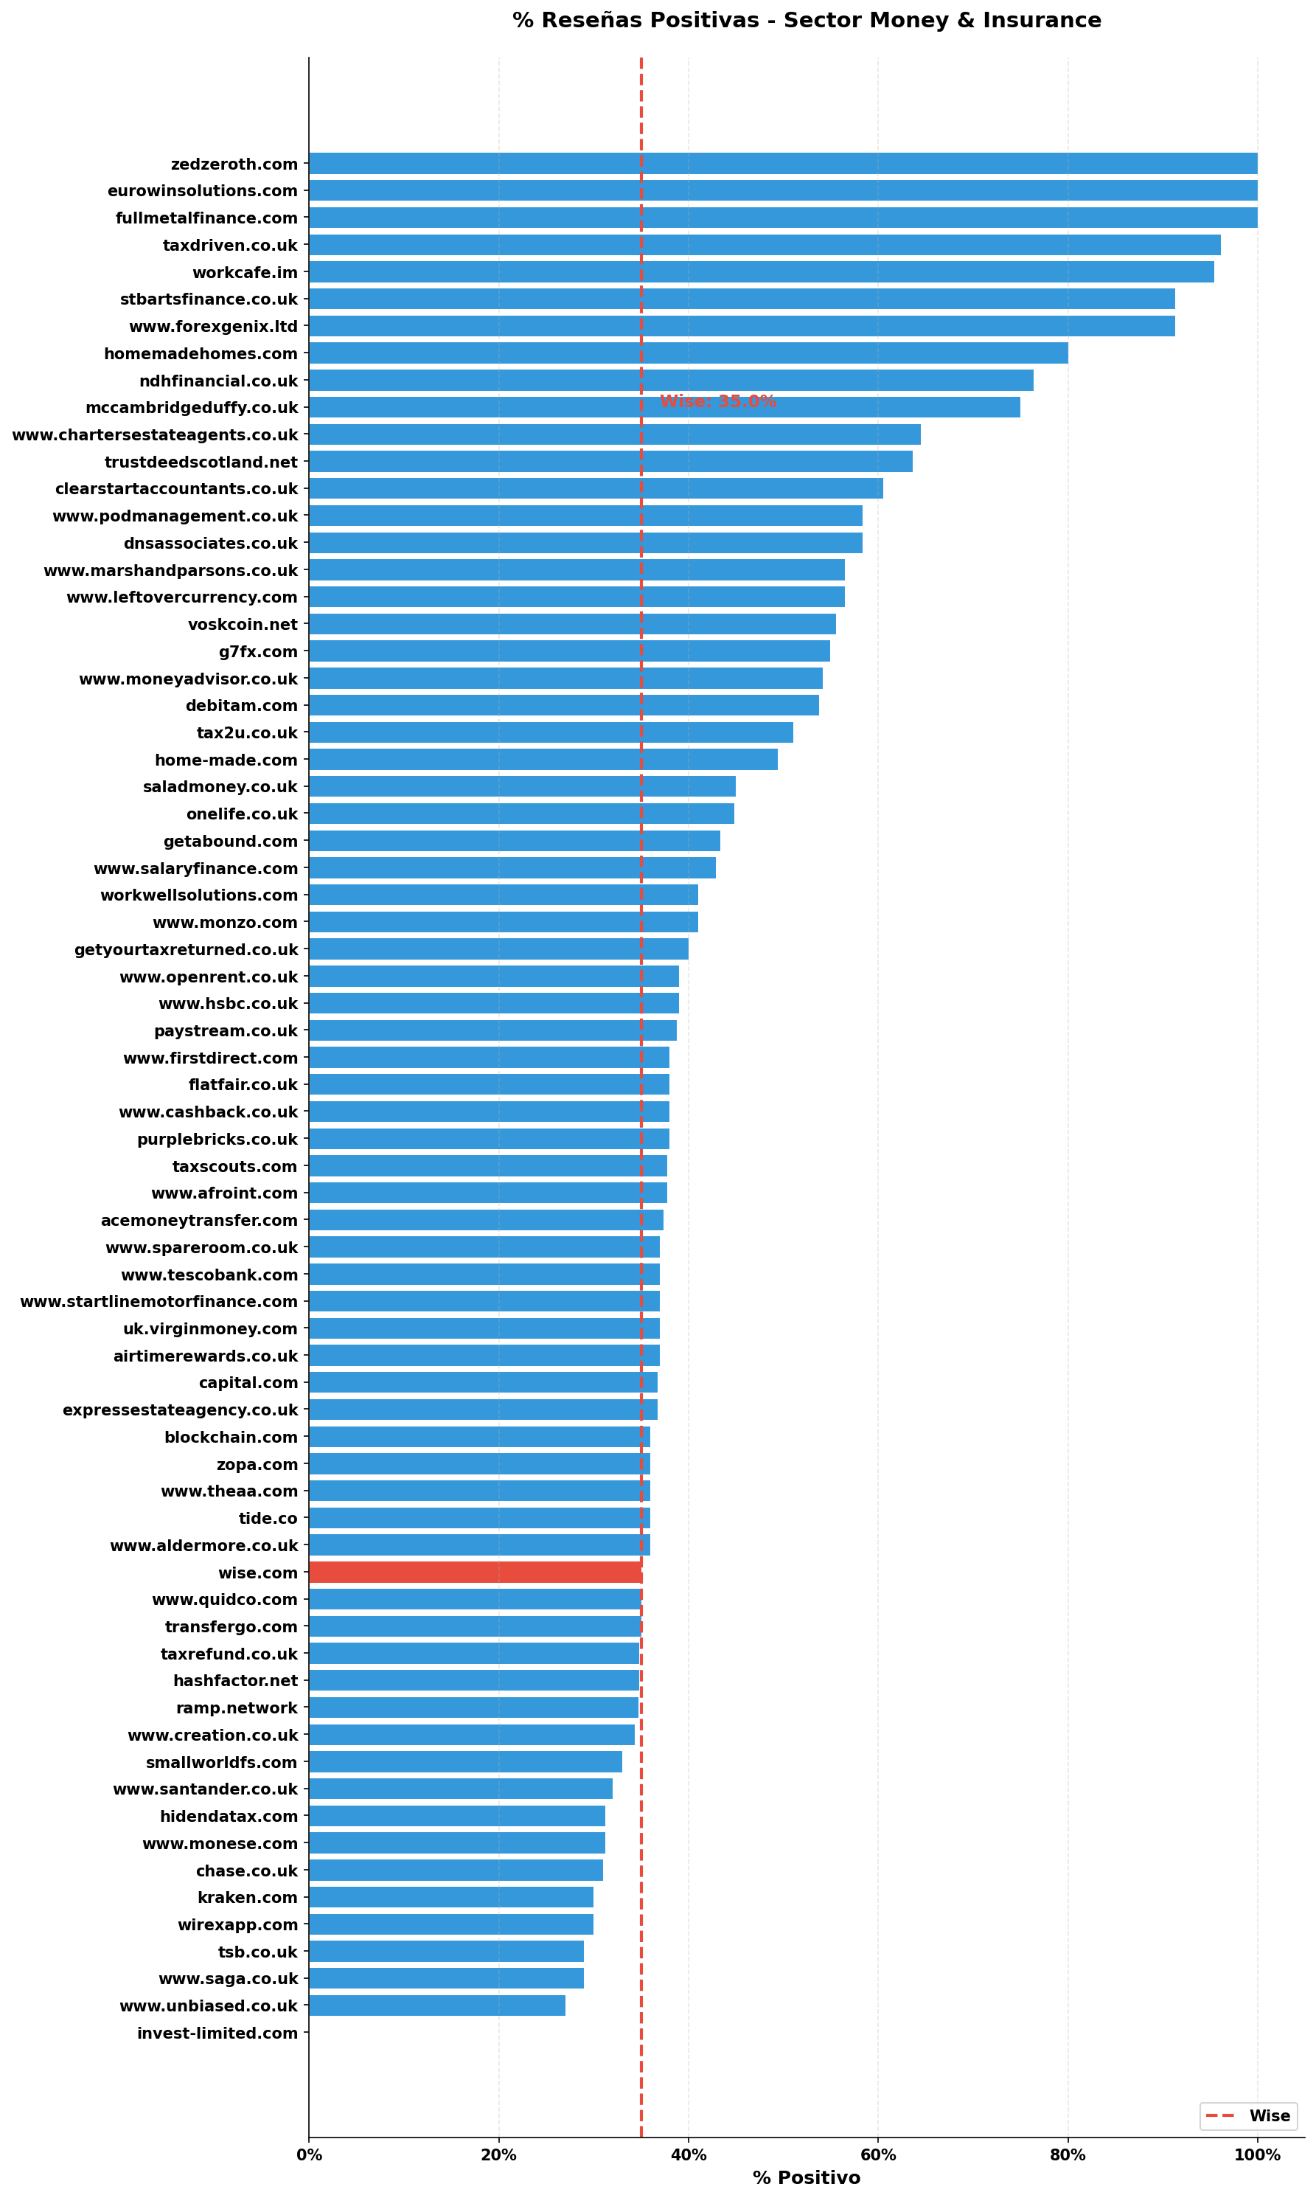
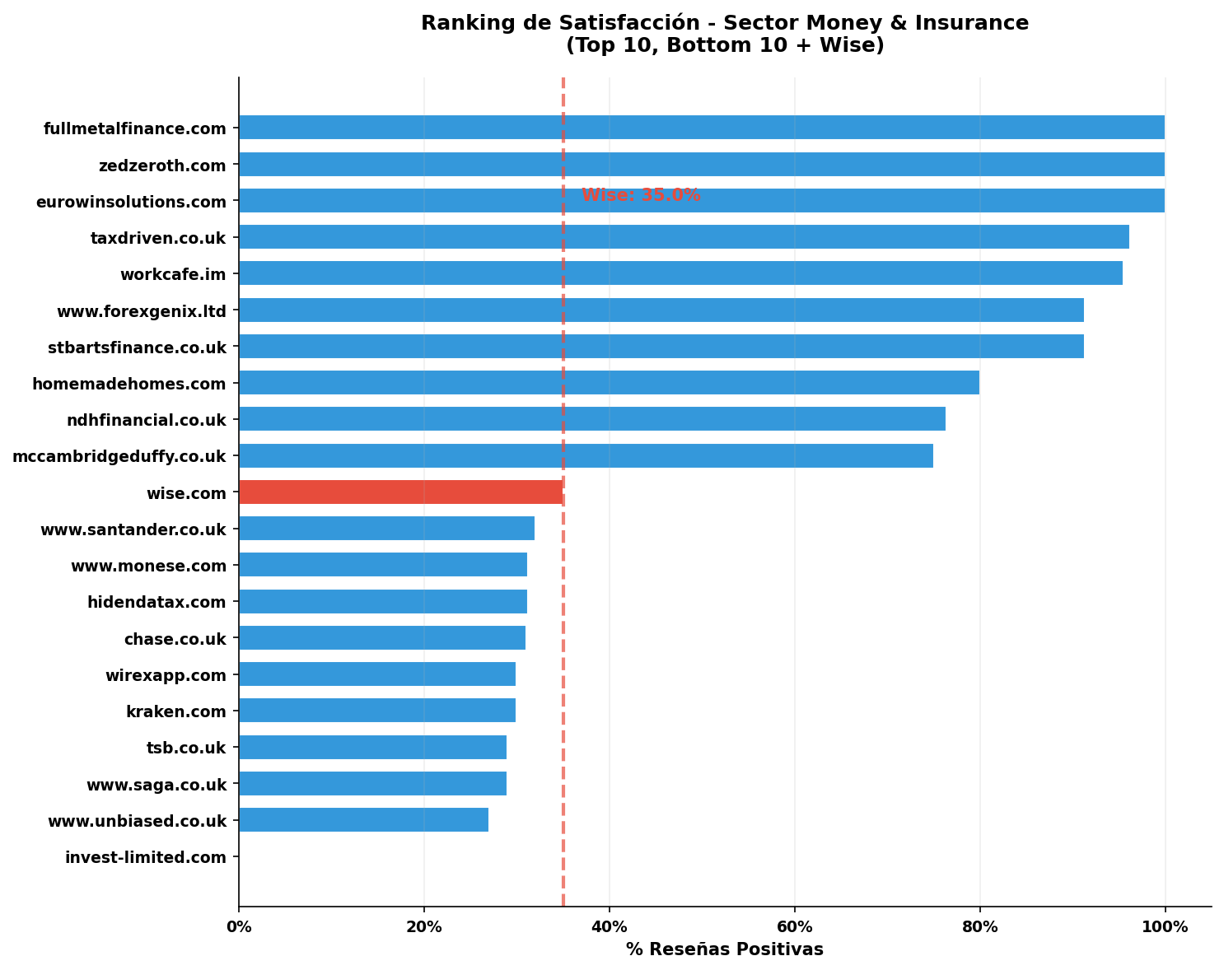
Wise vs Competencia - Ranking del Sector
Posicion de Wise
Puesto 53 de 70 empresas
35% resenas positivas
Media del sector: 47% RP
Wise esta 12 puntos
Por debajo de la media

Slide 5
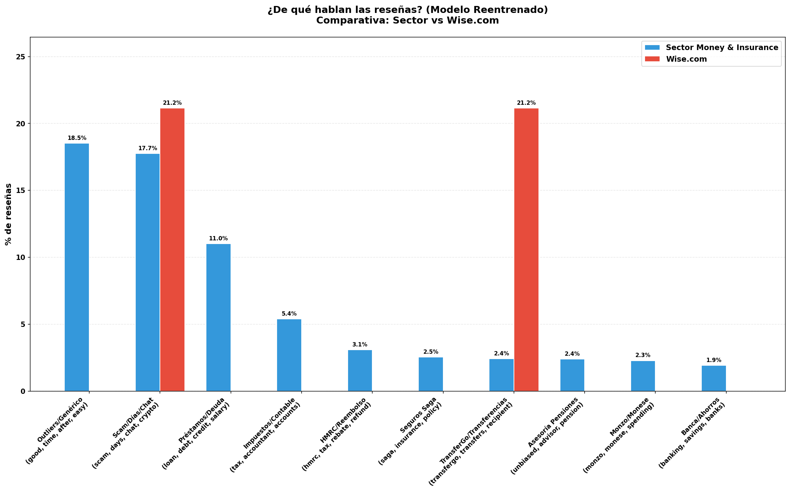
Topics – ¿De que hablan las reseñas?
Análisis de reseñas
Modelo entrenado sobre todas las reseñas del sector banca para mayor robustez
Topics dónde Wise tiene presencia:
19%: Divisas y Comisiones
11%: Tiempos de espera
11%: Productos y Transferencias
2%: Verificación de identidad
4%: Facilidad de uso
Insight clave:
Wise NO está concentrado en 'banca general'.
Problemas específicos: comisiones, tiempos, verificación.

Slide 6
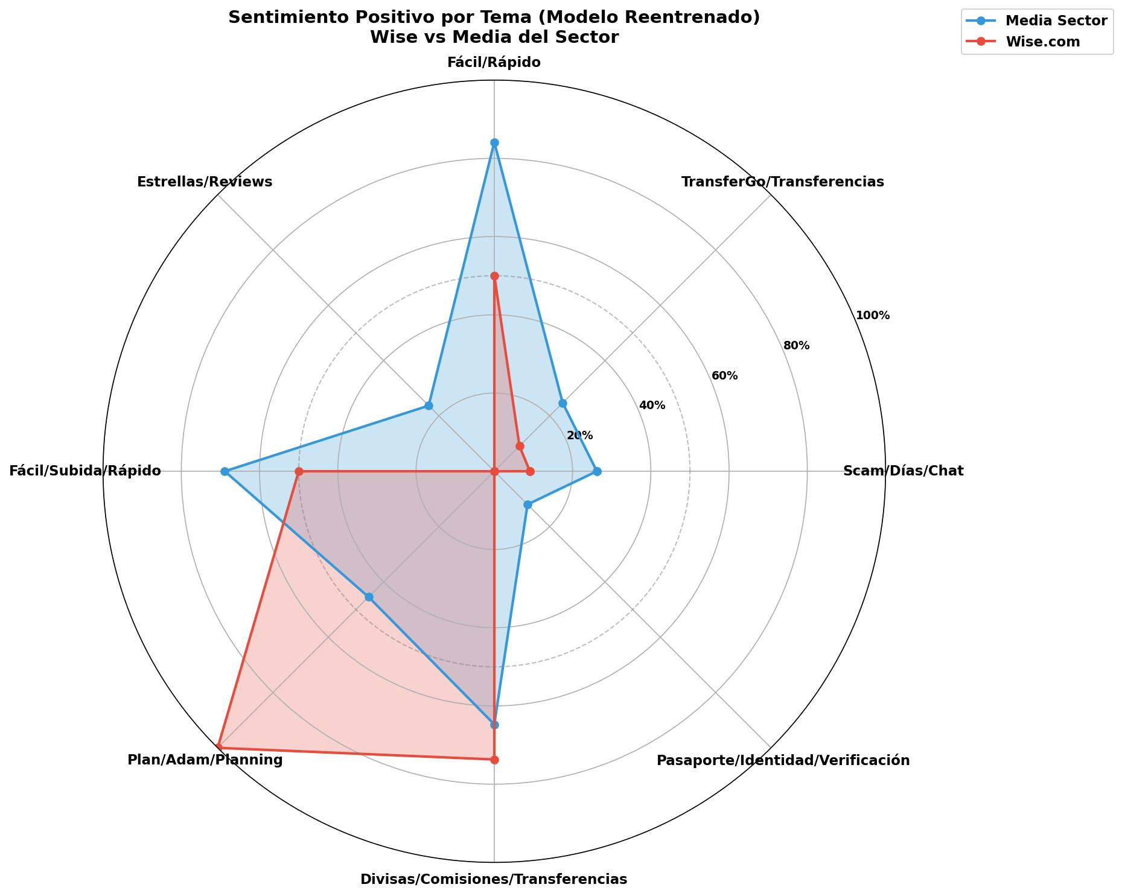
Wise vs. Sector – Gap por Topic
✅ DONDE SOMOS MEJORES:
• Procesos fáciles y rápidos: +15% vs sector
• Transferencias internacionales: +8% vs sector
❌ DONDE SOMOS PEORES:
• Verificación de identidad: 0% positivo vs 12% sector
• Comisiones/fees: -10% vs sector
• Tiempos de respuesta: -15% vs sector
Paradoja: El producto core funciona bien.
Los problemas están en fricciones operativas (KYC, soporte, comunicación).

Slide 7
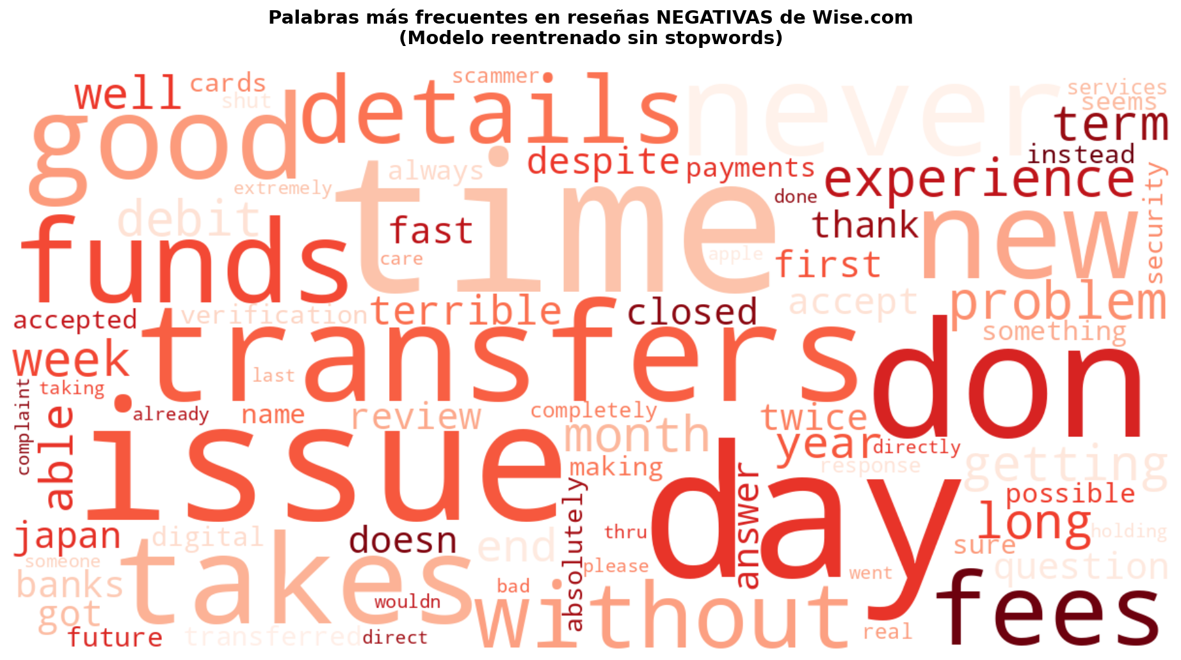
¿Qué dicen las reseñas negativas?
Top5 mas frecuentes:
time: 16
don: 13
days: 12
issue: 12
transfers: 11

Slide 8
Conclusiones y Recomendaciones
Conclusiones
Acciones Recomendadas
Wise tiene un producto tecnológicamente sólido, pero la experiencia se deteriora en momentos de fricción (verificación, bloqueos, soporte).
🔴 URGENTE (Impacto alto, esfuerzo medio)
Simplificar proceso de verificación de identidad (KYC)
Reducir tiempos de respuesta en atención al cliente
🟡 IMPORTANTE (Impacto medio, esfuerzo bajo)
Comunicación proactiva cuando hay bloqueos de cuentas
Transparencia sobre comisiones antes de operaciones
🟢 OPORTUNIDAD (Reforzar ventaja)
Comunicar mejor el diferencial en transferencias internacionales

Slide 9
Gracias
Wise.com - Analisis de Resenas Trustpilot
Deep Learning | Proyecto de Modulo

